Slide 1
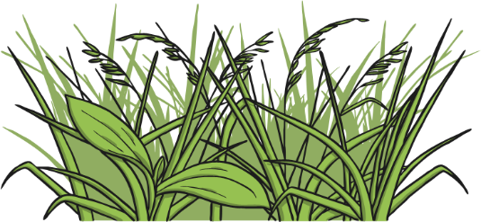
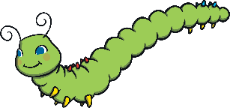
1
Јас сум долга, со многу нозе.
2
Јас ќе се претворам во друг инсект.
3
Се раѓам од јајце.
Што сум јас?
Откриј
Јас сум гасеница!
Следно

Slide 2
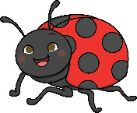
1
Имам 6 нозе.
2
Можам да летам.
3
Имам точки.
Што сум јас?
Откриј
Јас сум бубамара.
Следно

Slide 3
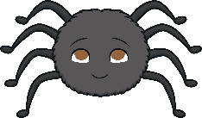
1
Сакам да плетам мрежи.
2
Имам 8 нозе.
3
Сакам да јадам мали инсекти.
Што сум јас?
Откриј
Јас сум пајак!
Следно

Slide 4
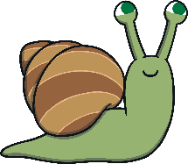
1
Си го носам домот со мене.
2
Немам нозе.
3
Оставам лигава трага.
Што сум јас?
Откриј
Јас сум полжав!
Следно

Slide 5
1
Снесувам јајца на растенија.
2
Имам 4 крилја.
3
Ме има во многу бои.
Што сум јас?
Откриј
Јас сум пеперутка!
Следно

Slide 6
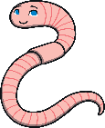
1
Немам нозе.
2
Сакам да копам.
3
Сакам да се врткам наоколу.
Што сум јас?
Откриј
Јас сум црв.
Следно

Slide 7
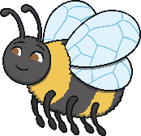
1
Многу сум вредна.
2
Јас имам линии.
3
Знам да правам мед.
Што сум јас?
Откриј
Јас сум пчела!
Следно

Slide 8
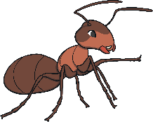
1
Многу сум силна.
2
Живеам во земја.
3
Викаат дека сум многу вредна.
Што сум јас?
Откриј
Јас сум мравка!

